Slide 1


Дефицит декарбоксилазы ароматических аминокислот (AADCd):
Клинические и диагностические соображения*
MED-RU-AADC-2000001
Конфиденциально и защищено правом собственности. Только для внутреннего использования.
Не для использования в рекламных целях.
.

Slide 2
Содержание
Что такое дефицит AADC?
Дифференциальная диагностика дефицита AADC
Тестирование на дефицит AADC
Оказание медицинской помощи при дефиците AADC
Разрабатываемые методы лечения дефицита AADC
Выводы
Приложение
2 C o n f i d e n t i a l a n d P r o p r i e t a r y . N o t f o r p r o m o t i o n a l u s e .

Slide 3
Что такое дефицит
AADC?

Slide 4
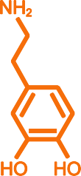
Дефицит AADC – это редкое наследственное заболевание, характеризующееся нарушением синтеза нейромедиаторов¹
ПАТОФИЗИОЛОГИЯ
ДЕФИЦИТ
СИМПТОМЫ
ПРОЯВЛЕНИЕ
Дефицит AADC является врожденным нарушением биосинтеза нейромедиаторов²
Существует 82 варианта мутации DDC, приводящих к дефициту AADC,³ известные или прогнозируемые молекулярные проявления которого определены для 79 вариантов³
Ферментная недостаточность AADC приводит к тяжелому комбинированному дефициту дофамина, серотонина и других катехоламинов (норадреналина
и адреналина)¹
Основные клинические симптомы: гипотония, двигательные расстройства, окулогирные кризы, задержка развития и вегетативные симптомы¹
Первые симптомы дефицита AADC, как правило, проявляются у пациентов в первые месяцы жизни¹
AADC, декарбоксилаза ароматических аминокислот; DDC, допа-декарбоксилаза.
1. Wassenberg T, et al. Orphanet J Rare Dis. 2017;12:12; 2. Chien YH, et al. Mol Genet Metab . 2016;118:259–263; 3. Himmelreich N, et al. Mol Genet Metab . 2019;127:12–22.

Slide 5
Дефицит AADC вызван мутациями в гене DDC
В настоящее время известно 79 вызывающих заболевание вариантов мутаций, как с гомозиготными, так и со сложными гетерозиготными мутациями у пациентов с дефицитом AADC¹
IVS6+4A>T/ c.714+4A>T является наиболее распространенным вариантом среди всех 79 известных вариантов, вызывающих заболевание^{1,2}
ATG
11
1
5
1
4
1
6
1
1
6
9
Число вариантов экзонов
Варианты интронов
5’UTR
Ex 2
Ex
Ex
Ex
Ex
Ex
Ex
Ex 9
Ex
EX
Ex
Ex
Ex 14
Ex 15
3’UTR
3 | 4 5 |  |  |  |  |  |  |  | 6 | 7 |  |  |  |  | 8 |  |  |  | 10 |  | 11 |  |  | 12 | 13
14 | 5 |  |  |  |  |  |  |  |  | 3 |  |  |  | 1 |  |  |  | 1 |  | 2 |  |  | 1 |  | 5
1
TAG
Четкой взаимосвязи между тяжестью дефицита AADC и конкретными известными вариантами не установлено¹
AADC, декарбоксилаза ароматических аминокислот; DDC, допа-декарбоксилаза; Ex, экзон; 3’UTR, 3’ нетранслируемая область; 5’UTR, 5’ нетранслируемая область.
1. Himmelreich N, et al. Mol Genet Metab. 2019;127(1):12–22; 2. Hw uEW1x L, et al. JIMD Rep. 2018;40:1-6. doi:10.1007/8904_2017_54.

Slide 6
Снижение активности AADC приводит к дефициту моноаминовых нейромедиаторов¹
Компактная часть чёрного вещества^{2,3}
Ядра шва⁵
Tyrosine
Tryptophan
L-DOPA
5-HTP
AADC
AADC
A
Serotonin
Adr/Nor
Биосинтез и расщепление серотонина и катехоламинов, а также метаболический блок при дефиците AADC. Взято из Wassenberg T и соавт. 2017⁴
Dopamine
Движение^{1,2,4}
Гипокинезия и/
или брадикинезия
Задержка моторного развития
Вегетативные функции^{1,2,4}
Птоз • Перепады температуры тела
Заложенность носа • Гипотензия
Гипергидроз • Диарея
Чрезмерное слюнотечение • Обстипация
Поведение^{2,4}
Раздражительность
Чрезмерная плаксивость
Задержка когнитивного и речевого развития
Гипотония
Дистония
Окулогирный криз
AADC, декарбоксилаза ароматических аминокислот; L-DOPA, L-3,4 дигидроксифенилаланин; Adr/Nor, адреналин/норадреналин; 5-HTP, 5-гидрокситриптофан.
1. Himmelreich N, et al. Mol Genet Metab. 2019;127(1):12–22; 2. Purves D. Neuroscience. Vol 4. Sunderland, MA: Sinauer; 2008; 3. Knierim J. Neuroscience Online chap 4: Basal Ganglia.
https://nba.uth.tmc.edu/neuroscience/m/s3/chapter04.html (Accessed: March 2020); 4. Wassenberg T, et al. Orphanet J Rare Dis. 2017;12:12; 5. Evers EA, et al. Curr Pharm Des. 2010;16(18):1998–2011.

Slide 7
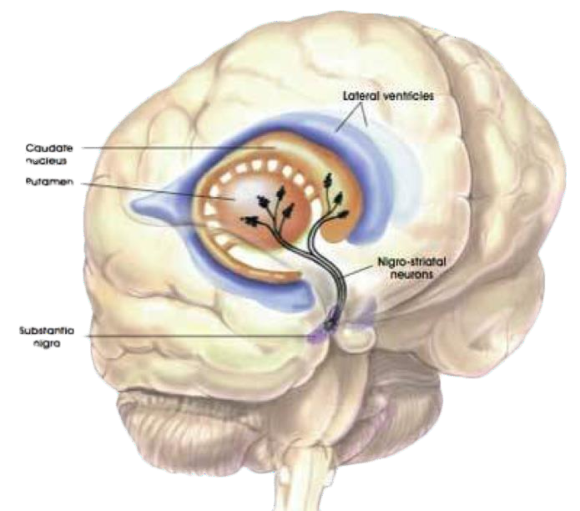
Базальные ганглии – это ключевой участок мозга, участвующий в регуляции двигательных функций^{1,2}
Базальные ганглии участвуют в управлении движением, координируя возбуждение и торможение в двигательной зоне коры головного мозга¹
  В частности, выработка и транспортировка дофамина в базальных ганглиях приводит к возбуждению двигательной зоны коры головного мозга, что делает возможным для человека совершать движения¹
Боковые желудочки
Хвостатое тело
Скорлупа
Дофамин вырабатывается в компактной части чёрного вещества и транспортируется через нигростриарные пути в стриатум, который состоит из скорлупы и хвостатого тела^{1,3}
Отложение дофамина в стриатуме приводит к возбуждению определенных ГАМК-эргических нейронов, которые образуют внутренние связи внутри базальных ганглиев. В результате нейроны в таламусе возбуждаются и подают сигналы возбуждённой двигательной зоне коры головного мозга¹
Нигростриарные нейроны
Чёрное вещество
Изображение взято из Evers EA и соавт. 2010⁴
Источник изображения: https://www.atrainceu.com/content/2-pathophysiology-parkinson%E2%80%99s-disease
ГАМК, гамма-аминомасляная кислота.
1. Knierim J. Neuroscience Online chap 4: Basal Ganglia. https://nba.uth.tmc.edu/neuroscience/m/s3/chapter04.html (Accessed: March 2020); 2. Purves D. Neuroscience Vol 4. Sunderland, MA: Sinauer; 2008: Chapter 3; 3. Chien YH, et al.
Lancet Child Adolesc Health 2017;1:265-273; 4. Evers, EA, et al. Curr Pharm Des. 2010;16(18):1998–2011; 4.

Slide 8




Прогноз для большинства пациентов с дефицитом AADC неблагоприятный
При дефиците AADC наблюдался широкий спектр клинических проявлений¹
Гипотония, окулогирные кризы, задержка развития и вегетативные симптомы – одни из наиболее распространенных симптомов дефицита AADC^{1,2}
Однако, степень тяжести отдельных симптомов может варьироваться от легкой до тяжелой, что объясняется их широкой вариабельностью в клинической картине¹
Пациенты с более тяжелыми формами дефицита AADC могут никогда не достигнуть основных этапов физического и умственного развития²
Поднимает голову на 90°
1.5–3 месяцевª
Сидит без поддержки
5.5–6.5 месяцевª
Стоит сам
10–12 месяцевª
Хорошо ходит
11–13.5 месяцевª
Здоров
✓ ✓ ✓
✗ ✗ ✗
✓
✗
Дефицит AADC^{2*}
ªНа основании графика показателя развития Денвера II 50-го процентиля. *Клиническая картина, типичная для пациентов с серьёзным двигательным дефектом, указывающим на тяжелый дефицит AADC.
AADC, декарбоксилаза ароматических аминокислот
1. Himmelreich N, et al. Mol Genet Metab. 2019;127(1):12–22; 2. Hw u WL, et al. JIMD Rep. 2018;40:1-6. doi: 10.1007/8904_2017_54.
Больше информации о задержке развития

Slide 9
При AADCd может наблюдаться разная клиническая картина
Обзор клинических наблюдений пяти пациентов показал вариабельность в возрасте возникновения первых симптомов, начальной клинической картине и фенотипической тяжести, а также указывает на задержку между появлением первых симптомов и постановкой диагноза
 | Пациент 1 | Пациент 2 | Пациент 3 | Пациент 4 | Пациент 5
Возраст возникновения первых симптомов | Рождение | <1 года | <1 месяца | 4 месяца | 4 месяца
Первый симптом | Гипотония | Плохо держит голову | Девиация глаза | Задержка развития | Гипотония
Возраст на момент постановки диагноза | 16 месяцев | 7 лет | Девиация глаз | 13 месяцев | 7.5 лет
Исход | 4 года: Передвигается самостоятельно Питается самостоятельно | 10 лет: Стоит сам Зависимость от гастростомы | 4 года: Тяжёлое состояние Не передвигается самостоятельно Зависимость от гастростомы | 2 года: Тяжёлое состояние Не передвигается самостоятельно Зависимость от гастростомы | 9 лет: Передвигается самостоятельно Питается самостоятельно
AADC, декарбоксилаза ароматических аминокислот
Helman G, et al. JIMD Rep. 2014;17:23–27. doi: 10.1007/8904_2014_327.

Slide 10
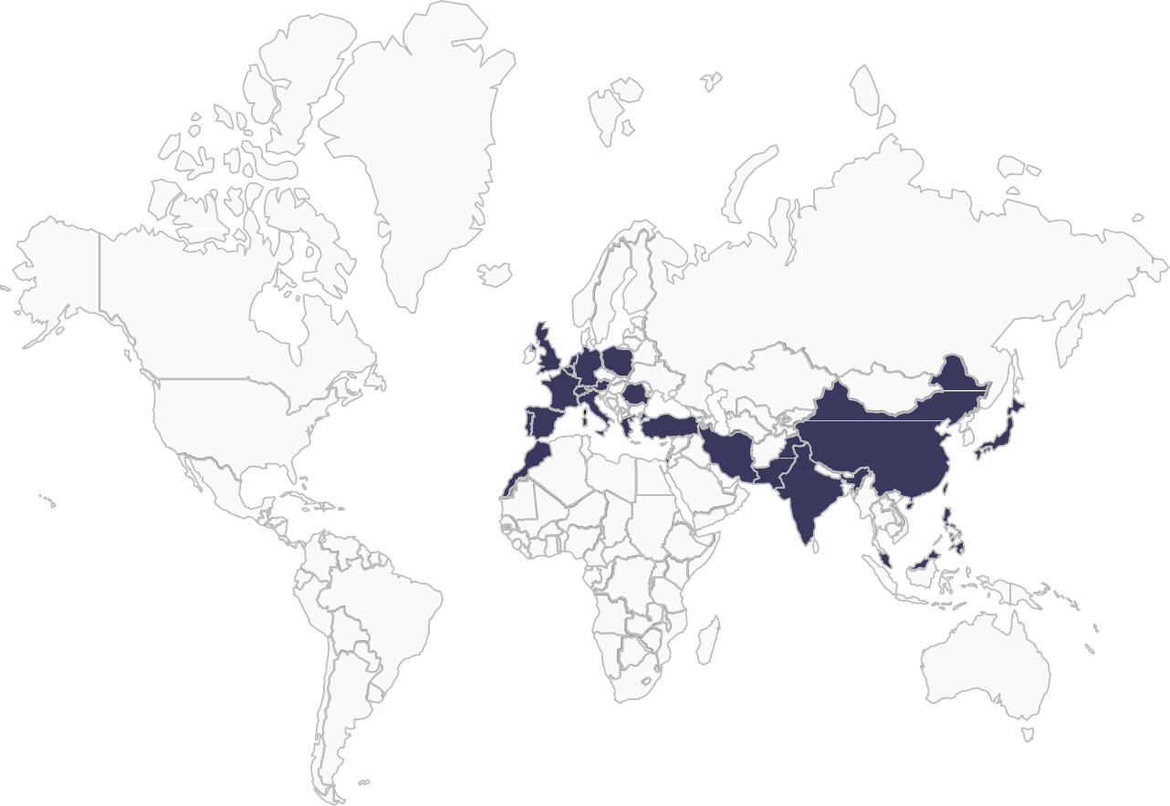

Дефицит AADC был документально зафиксирован по всему миру^{1,2}
Дефицит AADC может поражать различные группы пациентов:^{1–5}
Азиатов
Белых
Арабов
В странах, выделенных синим цветом, были выявлены пациенты с дефицитом AADC.
1. JAKEdb http://www.biopku.org/jake/jake_start.asp (Accessed: October 2019); 2. Chien YH, et al. Poster presented at the 6th International Symposium on Paediatric Movement Disorders, 7–8 February 2019, Barcelona, Spain; 3. Hw u WL, et al.
JIMD Rep. 2018;40:1–6; 4. Chien YH, et al. Neurology 2019;92 (15 Supplement) P4.6-058; 5. Chien YH, et al. Neurology 2018; 90 (15 Supplement) S29.008.

Slide 11
Распространенность дефицита AADC
Заболевание | Распространенность
Фенилкетонурия | 1:2,000–1:10,000¹
Синдром Прадера-Вилли | 1:5,000–1:30,000^{2,3}
Болезнь Помпе | 1:28,000⁴
Дефицит AADC | 1:32,000–1:182,000^{5,6,a}
СМА | 1:50,000–1:100,000⁷
Синдром Веста | 1:11,111–1:100,000⁸
Синдром Сегавы | 1:111,111–1:1,000,000⁹
На основании расчётов предполагаемой распространенности заболевания >90% случаев дефицита AADC не диагностируется⁵
ªРаспространенность среди новорожденных в Тайване (1:32 000), прогнозируемая распространенность в США (1:90 000), в Европейском Союзе (1:118 000) и в Японии (1:182 000).
AADC, декарбоксилаза ароматических аминокислот; SMA, СМА, спинальная мышечная атрофия.
1. Phenylketonuria. Orphanet w ebsite. https://www.orpha.net/consor/cgi-bin/OC_Exp.php?Expert=716 (Accessed: November 12, 2019); 2. Burd L, et al. Am J Med Genet. 1990;37(1):97–99; 3. Butler MG. Am J Med Genet. 1990;35(3):319–332;
4. Dasouki M, et al. Neurol Clin. 2014;32(3):751–776; 5. Himmelreich N, et al. Mol Genet Metab . 2019;127(1):12–22; 6. Chien YH, et al. Mol Genet Metab . 2016;118(4):259–263; 7. Verhaart IEC, et al. Orphanet J Rare Dis. 2017;12(1):124. doi:
10.1186/s13023-017-0671-8; 8. West syndrome. Orphanet w ebsite. https://www.orpha.net/consor/cgi-bin/OC_Exp.php?Lng=GB&Expert=3451 (Accessed: November 2019); 9. Dopa-responsive dystonia. Orphanet w ebsite.
https://www.orpha.net/consor/cgi-bin/Disease_Search.php?lng=EN&data_id=484&Disease_Disease_Search_diseaseType=ORPHA&Disease_Disease_Search_diseaseGroup=255&Disease%28s%29/group%20of%20diseases=Segaw a-
syndrome&title=Segaw a-syndrome&search=Disease_Search_Simple (Accessed: November, 2019).

Slide 12
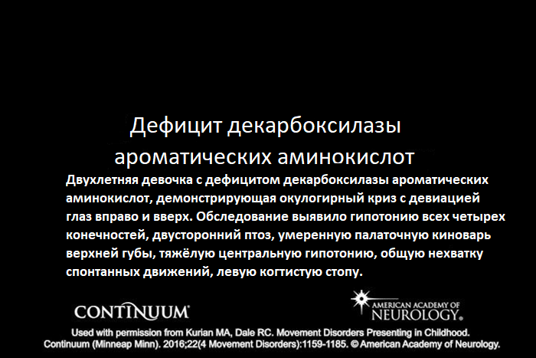
Клиническое исследование пациента с дефицитом AADC
AADC, декарбоксилаза ароматических аминокислот
Kurian MA and Dale RC. Continuum (Minneap Minn) 2016;22(4):1159–1185.

Slide 13
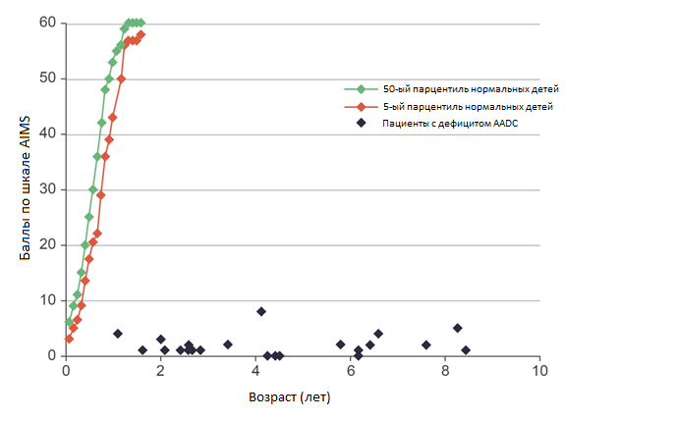
У пациентов с дефицитом AADC присутствует серьёзный моторный дефицит
Баллы 22 пациентов с дефицитом AADC по шкале AIMS
Шкалы моторного развития
В когорте из 22 пациентов с дефицитом AADC:*
  Средний балл по шкале AIMS составил 1 (диапазон: 0-8), у нормальных младенцев в возрасте 0-18 месяцев баллы были <5-го процентиля.
  Средний показатель PDMS-2 составил 9 (диапазон: 2-26), у нормальных детей того же возраста баллы были <1-го процентиля
*Баллы AIMS и PDMS-2 были доступны для 22 пациентов в терминальных точках до того, как они вошли в клиническое исследование.
AADC, декарбоксилаза ароматических аминокислот; AIMS (Alberta Infant Motor Scale), шкала Альбертского университета для оценки двигательных функций у младенцев; PDMS-2 (Peabody Developmental Motor Scale Version 2), шкала оценки моторного развития Peabody II.
Hw u WL, et al. JIMD Rep. 2018;40:1–6.
1 3 C o n f i d e n t i a l a n d P r o p r i e t a r y . N o t f o r p r o m o t i o n a l u s e .
13

Slide 14

Дефицит AADC- клинические проявления
Двигательные нарушения являются значимой составляющей дефицита AADC¹
У пациентов с дефицитом AADC проявляется задержка роста¹
У большинства пациентов - трудности/не способность
  удержание головы
  сидеть,
  стоять
  говорить
Большинство пациентов не показывают признаков улучшения на основных этапах развития или не приобретают двигательные навыки в дальнейшей жизни
Несмотря на то, что при рождении дети кажутся нормальными, рост пациентов замедляется, когда появляются симптомы заболевания, и многие пациенты перестают набирать вес после одного года жизни
AADC, декарбоксилаза ароматических аминокислот.
1. Hw u WL, et al. JIMD Rep. 2018;40:1–6.
1 4 C o n f i d e n t i a l a n d P r o p r i e t a r y . N o t f o r p r o m o t i o n a l u s e .

Slide 15

Дифференциальная диагностика дефицита AADC

Slide 16
Дефицит AADC часто не диагностируется
Возраст появления симптомов и диагностики
Ранняя диагностика дефицита AADC является ключевым фактором для надлежащего оказания медицинской помощи²
Средний возраст проявления заболевания - 2.7 месяца (n=68)
Средний возраст постановки диагноза – 3.5 годаª (n=50)
Частота появления симптомов, помогающих выявить дефицит AADC^{3,a}
Гипотония (100%)
Гипокинезия (100%)
Окулогирные кризы (97%)
Дистония (100%)
На основании расчетов предполагаемой распространенности заболевания
>90% случаев дефицита AADC не диагностируется²
>90%
ªРетроспективное описательное одноцентровое исследование пациентов с диагнозом дефицит AADC в Национальной больнице Университета Тайваня в период с 2004 по 2016 год.
AADC, декарбоксилаза ароматических аминокислот
1. Wassenberg T, et al. Orphanet J Rare Dis. 2017;12(1):12. doi: 10.1186/s13023-016-0522-z; 2. Himmelreich N, et al. Mol Genet Metab. 2019;127(1):12–22; 3. Hw u WL, et al. JIMD Rep. 2018;40:1-6.doi: 10.1007/8904_2017_54

Slide 17
Дефицит AADC может проявляться и как другие состояния
Из-за сходства клинической картины с другими состояниями (например, детским церебральным параличом и эпилепсией) пациенты с дефицитом AADC часто не диагностируются или диагностируются неверно^{1–3}
Признаки/симптомы дефицита AADC^{1,3,4} Возможные ошибочные диагнозы
Гипотония
Задержка развития
Дистония
Непрогрессивный характер двигательных проявлений
Детский церебральный паралич ^{2,5}
Судороги
Окулогирные кризы
Пароксизмальная дистония
Эпилепсия^{1,3}
Раздражительность
Дисфория
Проблемы с речью
Умственная отсталость
Расстройство аутистического спектра⁶
AADC, декарбоксилаза ароматических аминокислот
1. Himmelreich N, et al. Mol Genet Metab. 2019;127(1):12–22; 2. Pearson TS, et al. Mov Disord. 2019;34(5):625–636; 3. Manegold C, et al. J Inherit Metab Dis. 2009;32(3):371–380; 4. Wassenberg T, et al. Orphanet J Rare Dis. 2017;12(1):12. doi:10.1186/s13023-016-0522-z; 5. Hallman-Cooper JL and Gossman W. StatPearls. Treasure Island, FL: StatPearls Publishing; 2019. https://www.ncbi.nlm.nih.gov/books/NBK538147 Updated July 18, 2019 (Accessed: November 2019); 6. Campisi L, et al. British Medical Bulletin. 2018; 127:91–100.

Slide 18


Дефицит AADC может проявляться как мимикрия детского церебрального паралича
Мимикрия церебрального паралича (ЦП) – это состояния, которые демонстрируют клинические признаки, указывающие на ЦП¹
При отсутствии факторов риска или результатов нейровизуализации, соответствующих черепно-мозговой травме или врожденному пороку развития головного мозга¹
Пересекающиеся и отличительные черты между ДЦП и дефицитом AADC
Детский церебральный паралич^{1,2}
Дефицит AADC^{3–5}
Дистония
Задержка развития
Гипотония
Дискинезия
Хореоатетоз
Судороги
Вегетативная дисфункция
Окулогирные кризы
Дистония
Задержка развития
Гипотония
Спастичность
Хорея
Судороги
Характерные клинические признаки, включая окулогирные кризы и циркадные изменения двигательных симптомов, должны натолкнуть на подозрения на дефицит AADC¹
AADC, декарбоксилаза ароматических аминокислот
1. Pearson TS, et al. Mov Disord. 2019;34(5):625–636; 2. Hallman-Cooper JL, Gossman W. StatPearls. Treasure Island, FL: StatPearls Publishing; 2019. https://w ww.ncbi.nlm.nih.gov/books/NBK538147/. Updated July 18, 2019 (Accessed: November 2019); 3. Ng J, et al. Paediatr Drugs. 2014;16(4):275–291; 4. Manegold C, et al. J Inherit Metab Dis. 2009;32(3):371–380; 5. Wassenberg T, et al. Orphanet J Rare Dis. 2017;12(1):12. doi:10.1186/s13023- 016-0522-z.

Slide 19
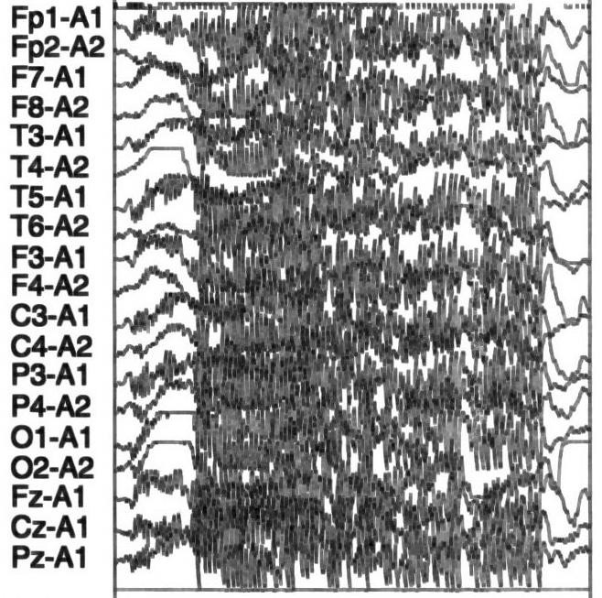

Эпилепсия может быть маской AADCd
Когда дифференциация эпилептических и неэпилептических припадков клинически затруднена, единственным способом постановки определенного дифференциального диагноза является запись ЭЭГ во время припадка и демонстрация на ЭЭГ судорожных разрядов, соответствующих пароксизмам¹
Пароксизмальное двигательное расстройство при дефиците AADC часто ошибочно интерпретируется как эпилептические припадки ^{1,2}
Хотя эпилептические припадки могут возникать у пациентов с дефицитом AADC, они встречаются нечасто^{1,3,4}
Отклонения от нормы в ЭЭГ были зарегистрированы у 25% пациентов (N=28), хотя они часто описываются как неспецифические и возникают у пациентов без каких-либо признаков клинических судорог⁴
Разграничение понятий эпилептических припадков и непроизвольных неэпилептических движений необходимо для правильного лечения пациентов с дефицитом AADC ¹
Изображение взято из Ito S, et al. 2008
Изображение представляет собой пример ЭЭГ во время припадка¹
AADC, декарбоксилаза ароматических аминокислот; ЭЭГ, электроэнцефалограмма.
1. Ito S, et al. Dev Med Child Neurol 2008;50:876–878; 2. Manegold C, et al. J Inherit Metab Dis. 2009;32:371–380; 3. Pons R, et al. Neurology. 2004;62:1058–1065; 4. Wassenberg T, et al. Orphanet J Rare Dis. 2017;12(1):12.
doi:10.1186/s13023-016-0522-z.

Slide 20
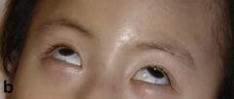
Пациенты с окулогирными кризами должны быть обследованы на наличие дефицита AADC
Основные характеристики окулогирного криза:¹
Острая дистоническая реакция глазных мышц
Двустороннее дистоническое возвышение взгляда
Обычно длится от нескольких минут до нескольких часов
Изображение взято из Lee HF и соавт. 2009
Изображение представляет собой пример окулогирного криза²
Нормальная ЭЭГ и/или отсутствие реакции на противоэпилептические препараты могут быть важными подсказками для определения отличий окулогирных кризов от судорог^{2,3}
AADC, декарбоксилаза ароматических аминокислот; ЭЭГ, электроэнцефалограмма.
1. Slow EJ and Lang AE. Mov Disord. 2017;32(2):193–202; 2. Lee HF, et al. Eur J Paediatr Neurol. 2009;13(2):135–140; 3. Barow E, et al. Parkinsonism Relat Disord. 2017;36: 3–9; 4. Suthar R, et al. Teaching Video NeuroImages:
Neurology. 2019 Jan 1;92(1):e82.

Slide 21
Диагностика AADCd

Slide 22


Диагностика пациентов с ключевыми признаками и симптомами дефицита AADC^{1,2}
Диагностика дефицита AADC у детей с подозрением на нейромедиаторные нарушения
Гипотония, гипертония
и
Задержка моторного развития
и
Данные МРТ несовместимы с клиническими симптомами
i
Учитывайте дифференциальную диагностику детского церебрального паралича, эпилепсии или аутизма²
Двигательные расстройства
Окулогирный криз
Дистония
Гипокинезия и/или брадикинезия
Вегетативные симптомы
Птоз
Чрезмерное потоотделение
Заложенность носа
Перепады температуры тела
И/ИЛИ
Тестирование на дефицит AADCª
ªДоступно бесплатное тестирование на дефицит AADC
AADC, декарбоксилаза ароматических аминокислот; МРТ, магнитно-резонансная томография
1. Wassenberg T, et al. Orphanet J Rare Dis. 2017;12(1):12. doi: 10.1186/s13023-016-0522-z; 2. Himmelreich N, et al. Mol Genet Metab. 2019;127(1):12–22.

Slide 23
Снижение активности AADC приводит к дефициту моноаминовых нейромедиаторов¹
Компактная часть чёрного вещества^{2,3}
Серотонинергические проекции, ядра шва⁵
Tyrosine
Tryptophan
L-Dopa
3-OMD
5-HTP
AADC
AADC
Dopamine
Adr/Nor
Serotonin
HVA
5-HIAA
Биосинтез и расщепление серотонина и катехоламинов, а также метаболический блок при дефиците AADC..
Взято из Wassenberg T, et al. 2017⁴
AADC, декарбоксилаза ароматических аминокислот; L-DOPA, L-3,4 дигидроксифенилаланин; 3-ОМD, 3-ОМД: 3-О-метилдопа; Adr/Nor, адреналин / ноадреналин; HVA, ГВК, гомованиловая кислота; 5-HTP, 5-гидрокситриптофан; 5-HIAA, 5-гидроксииндолуксусная кислота.
1. Himmelreich N, et al. Mol Genet Metab. 2019;127(1):12–22; 2. Purves D. Neuroscience. Vol 4. Sunderland, MA: Sinauer; 2008; 3. Knierim J. Neuroscience Online chap 4: Basal Ganglia.
https://nba.uth.tmc.edu/neuroscience/m/s3/chapter04.html (Accessed: March 2020); 4. Wassenberg T, et al. Orphanet J Rare Dis. 2017;12:12; 5. Evers EA, et al. Curr Pharm Des. 2010;16(18):1998–2011

Slide 24
Оказание медицинской помощи при дефиците AADC

Slide 25

Современные методы лечения дефицита AADC
Современные методы лечения первого ряда направлены на компенсацию снижения активности AADC¹
Текущая практика включает в себя:^{1–4}
Прямую стимуляцию дофаминовых рецепторов агонистами дофамина
Ингибирование МАО
Пиридоксин или активную форму пиридоксаль-5'-фосфата (ПЛП, витамин В6)
Дополнительными средствами симптоматического лечения являются антихолинергические средства, мелатонин, бензодиазепины и агонисты альфа-адренорецепторов⁴
AADC, декарбоксилаза ароматических аминокислот; MAO, моноаминоксидаза.
1. Helman G, et al. JIMD Rep. 2014;17: 23–27; 2. Gene Therapy for the Treatment of AADC Deficiency. Available at: https://ncats.nih.gov/trnd/projects/active/aadc-deficiency (Accessed: October 2019); 3. Montioli R, et al. Hum Mol
Genet. 2014;23:5429–5440; 4. Wassenberg T, et al. Orphanet J Rare Dis. 2017;12:12.
25 C o n f i d e n t i a l a n d P r o p r i e t a r y . N o t f o r p r o m o t i o n a l u s e .

Slide 26








Ведение пациентов с дефицитом AADC требует участия мультидисциплинарной команды специалистов
Офтальмолог
Птоз
Окулогирный криз
Диетолог
Питание
Ухо, горло, нос
Заложенность носа
Хирург-ортопед
Проблемы с суставами
Проблемы с позвоночником
Эндокринолог
Гипергидроз
Гастроэнтеролог
Генетик
Генетическое тестирование
Диагностика
Трудности с питанием
Желудочный зонд
Рефлюкс
Невролог
Двигательные расстройства
Логопед
Неспособность говорить
Пульмонолог
Нарушение дыхания
Физиотерапевт и эрготерапевт
Работа над двигательными способностями
Невозможность переворачиваться, сидеть, ходить и т. д.
AADC, декарбоксилаза ароматических аминокислот
Wassenberg T, et al. Orphanet J Rare Dis. 2017;12:12.
Изображение взято из Wassenberg T et al., 2017
26 C o n f i d e n t i a l a n d P r o p r i e t a r y . N o t f o r p r o m o t i o n a l u s e .

Slide 27
Современные варианты ведения почти не дают положительной динамики у большинства пациентов с дефицитом AADC^{1,2}
Медикаментозная терапия²
Немедикаментозная терапия²
Терапия первого ряда
Агонисты дофаминовых рецепторов
Физическая
Ингибиторы МАО
Пиридоксин (витамин В6)
Терапия
Реабилитационная
Антихолонергическое средство
Мелатонин
Логопедическая
Дополнительное симптоматическое лечение
Агонисты α-аденорецепторов
Бензодиазерипины
Добавки
Фолиниевая кислота
Только в особых случаях*
L-DOPA без карбидопа
Диагностика дефицита AADC имеет первостепенное значение, поскольку некоторые виды терапии противопоказаны, а многие препараты обладают антагонистическими свойствами для нейромедиаторов. До начала приёма любого препарата следует тщательно рассмотреть его потенциальные преимущества и вред²
*У пациентов с мутациями участка связывания L-DOPA.
AADC, декарбоксилаза ароматических аминокислот; MAO, моноаминоксидаза; L- DOPA, L-3,4-дигидроксифенилаланин
1. Chien YH, et al. Lancet Child Adolesc Health. 2017;1(4):265–273; 2. Wassenberg T, et al. Orphanet J Rare Dis. 2017;12:12.
27 C o n f i d e n t i a l a n d P r o p r i e t a r y . N o t f o r p r o m o t i o n a l u s e .

Slide 28
Пример: Клиническая картина и история болезни
Исходная клиническая картина
С пациентом утрачен контакт для последующего наблюдения
Предварительный диагноз – детский церебральный паралич
Исходные симптомы
3 месяцев 11 месяцев
История болезни
В 3 месяца родители пациента заметили отставание в развитии ребенка
Исходная клиническая картина
2 года
С пациентом утрачен контакт для последующего наблюдения
За это время ему был поставлен предварительный диагноз – детский церебральный паралич
Нечастые приступы генерализованного застывания без отклонения глаз, длящиеся до 1 часа
Не может перевернуться или подняться из положения лёжа, плохо держит голову, не лепечет
Аксиальная и аппендикулярная гипотония
Гипотоническая фация с двусторонним птозом
Результаты ЭЭГ в норме
ЭЭГ, электроэнцефалограмма.
Atw al PS, et al. Mol Genet Metab. 2015;115(2-3):91–94.
28 C o n f i d e n t i a l a n d P r o p r i e t a r y . N o t f o r p r o m o t i o n a l u s e .

Slide 29
Пример: Клиническая картина и история болезни
Исходные симптомы
Исходная клиническая картина
С пациентом утрачен контакт для последующего наблюдения
Предварительный диагноз – детский церебральный паралич
Возвращение в клинику
Диагностирован дефицит AADC
3 месяца 11 месяца
Пациент вернулся в клинику и был обследован на наличие:
Церебрального паралича
Митохондриальных нарушений
Нарушения обмена веществ
2 года
4 года
Пациент впоследствии был обследован на наличие:
Нейромедиаторных нарушений
Дефицита AADC
Результаты показали
Диагноз ДЦП был поставлен неверно
Отсутствие признаков митохондриальных нарушений
Подозрение на дефицит AADC
Дефицит AADC диагностируется с помощью комбинированного проведения
Анализа нейромедиаторов СМЖ
Метаболического профилирования
Секвенирования всего экзона
AADC, декарбоксилаза ароматических аминокислот; СМЖ, спинномозговая жидкость.
Atw al PS, et al. Mol Genet Metab. 2015;115(2-3):91–94.
29 C o n f i d e n t i a l a n d P r o p r i e t a r y . N o t f o r p r o m o t i o n a l u s e .

Slide 30
Разрабатываемые методы лечения дефицита AADC

Slide 31
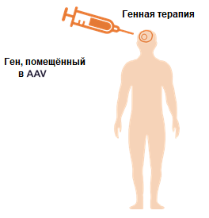

Заместительная генная терапия находится на этапе клинического развития
Тремя основными компонентами векторной заместительной генной терапии являются:^{1–3}
Трансген - представляющий интерес терапевтический ген, который при экспрессии синтезирует функциональный белок
Вектор - доставляет трансген к клеткам-мишениям или тканям
Промотор - направляет экспрессию трансгена
ДНК
(ген)
Клетка-мишень
Аденоассоциированные вирусные векторы (ААV) в настоящее время являются одними из наиболее часто используемых в генной терапии вирусных векторов¹
Когда трансген упакован в вектор на основе аденоассоциированного вируса (AAV), он
вводится пациенту, где он
высвобождается в клетку-мишень для
производства функционального белка³
Изображение представляет собой трансгенную интеграцию,
достигаемую методами генной терапии на основе векторов⁴
Взято из Krotz D. 2004
1. Daya S and Berns KI. Clin Microbiol Rev. 2008;21: 583–593; 2. LundstromK. Diseases. 2018;6: 42; 3. Wang D, Gao G. Discov Med. 2014;18(97):67–77; 4. Krotz D. Tracking Parkinson's Disease w ith PET.
https://new scenter.lbl.gov/2004/05/28/tracking-parkinsons-disease-with-pet/ (по состоянию на: октябрь 2019)/
31 C o n f i d e n t i a l a n d P r o p r i e t a r y . N o t f o r p r o m o t i o n a l u s e .

Slide 32
Генная терапия как терапевтический вариант лечения дефицита AADC
Исследования генной терапии с AAV2-hAADC
Идентификатор исследования | Положение мишени | Фаза | Внедрённые геномы вектора | Публикации по теме | Планируемая продолжительность последующих исследований | Число пациентов | Характеристики пациента
AADC-010 | Скорлупа | 1/2 | 1.8x10¹¹ | Chien YH, et al. Lancet Child Adolesc Health. 2017;1(4):265–273^{1,2} | 5 лет | 10 | Окончательный диагноз – дефицит AADC с клиническими характеристиками дефицита AADC Средний возраст 2.71 лет (межквартильный диапазон 2·46–6·35)
AADC-1601 | Скорлупа | 1/исследование благотворительно-испытательного использования | 1.8x10¹¹ | Нет данных; неопубликованные данные³ | 5 лет | 8 | Окончательный диагноз – дефицит AADC с классическими признаками дефицита AADC Средний возраст 4.50 лет (диапазон 2.00–8.25 лет)
AADC-011 | Скорлупа | 2 | 1.8 x10¹¹ or 2.4x10¹¹ | Нет данных; неопубликованные данные⁴ | 12 месяцев | 10 (предположительно) | Окончательный диагноз – дефицит AADC с классическими признаками дефицита AADC Средний возраст 28.5 месяцев (диапазон 21.0–70.0 месяцев)
Открытое исследование в Японии | Скорлупа | 1/2 | 2x10¹¹ | Kojima K и соавт. Brain. 2019;142(2):322–333⁵ | 2 лет | 6 | Пациенты с подтвержденным диагнозом дефицита AADC Возраст 4–19 лет
NCT02852213 | Компактная часть чёрного вещества/вентральная область покрышки | 1 | 1.3x10¹¹– 4.2x10¹¹ | Bankiewicz K и соавт. Доклад представлен на 22-м ежегодном собрании Американского общества генной и клеточной терапии (2019)^{6,7} | Больше 2 лет | 6 | Окончательный диагноз дефицита AADC (положительный для 2/3 критериев) Неполучение положительного результата от стандартной терапии Возраст 4–9 лет
AAV2, аденоассоциированный вирус типа 2; hAADC, человеческая декарбоксилаза ароматических аминокислот, IQR, межквартильный диапазон; SNc, substantia nigra pars compacta, компактная часть чёрного вещества; VTA, вентральная область покрышки.
1. Chien YH, et al. Lancet Child Adolesc Health. 2017;1(4):265–273; 2. PTC Therapeutics Data on file, Interim clinical study report AADC-010; 3. PTC Therapeutics Data On File, Clinical Study Report Oct, 2019; 4. PTC Therapeutics Data
on file, Interim clinical study report AADC-011; 5. Kojima K, et al. Brain. 2019;142(2):322–333; 6. An open-label, dose escalation safety and efficacy study of AADC deficiency in paediatric patients. Available at: https://clinicaltrials.gov/ct2/show/NCT02852213 (Accessed: January 2020); 7. Bankiewicz K, et al. Gene therapy for the treatment of AADCdeficiency in children using MRI-guided convection-enhanced delivery to the midbrain. Abstract presented at the 22nd Annual Meeting of the American Society of Gene and Cell Therapy; April 29–May 2, 2019; Washington, DC.
32 C o n f i d e n t i a l a n d P r o p r i e t a r y . N o t f o r p r o m o t i o n a l u s e .

Slide 33
Выводы

Slide 34
Резюме
Дефицит AADC – это врожденная ошибка биосинтеза нейромедиаторов с аутосомно-рецессивным типом наследования, возникающая в результате патогенных мутаций в гене DDC, кодирующем фермент AADC¹
Распространённость дефицита AADC 1:32,000–1:182,000^{1,2}
На основании расчётов предполагаемой распространенности заболевания >90% случаев дефицита AADC не диагностируется²
К ключевым симптомам относятся: гипотония, окулогирные кризы, дистония, гипокинезия, задержка развития и вегетативные симптомы, которые включают птоз, чрезмерное потоотделение, заложенность носа и гипотензию^{2,3}
Дети с данными необъяснимыми симптомами должны быть протестированы на наличие у них дефицита AADC^{3,4}
Может проявляться как детский церебральный паралич или мимикрия эпилепсии^{2,5}
Диагностическое тестирование на дефицит AADC включает в себя анализ AADC в плазме крови , исследование метаболитов СМЖ и генетическое тестирование³
2/3 результатов теста должны быть положительными до постановки диагноза²
Реакция пациентов на дофаминергические препараты изменчива, а данные имеют низкое качество^{3,6}
Варианты генной терапии для замены мутировавшего гена DDC на AAV-опосредованный ген на данный момент исследуются⁷
Современные варианты лечения включают агонисты дофамина, ингибиторы МОА и пиридоксин или его активную форму³
Своевременная и точная диагностика пациентов с дефицитом AADC может обеспечить доступ к подходящим вариантам лечения на ранних этапах²
DDC, допа-декарбоксилаза; СМЖ, спинномозговая жидкость; MAO, моноаминоксидаза; ААВ, аденоассоциированный вирус.
1. Chien YH, et al. Mol Genet Metab. 2016;118:259–263; 2. Himmelreich N, et al. Mol Genet Metab. 2019;127(1):12–22; 3. Wassenberg T, et al. Orphanet J Rare Dis. 2017;12:12; 4. Pearson TS, et al. Mov Disord 2019;34:625–636; 5. Ito
S, et al. Dev Med Child Neurol. 2008;50:876–878; 6. Brun L, et al. Neurology. 2010;75:64–71; 7. Hw u WL, et al. Sci Transl Med. 2012;4:134ra6.
34 C o n f i d e n t i a l a n d P r o p r i e t a r y . N o t f o r p r o m o t i o n a l u s e .

Slide 35
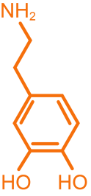
Местные рецензенты должны определить уместность информации, поскольку она направляет аудиторию на веб-сайт, который, возможно, не подвергался рассмотрению и одобрению со стороны местных специалистов
Возможно, самое время проверить наличие дефицита AADC
НЕОБХОДИМО РАССМОТРЕТЬ ВОЗМОЖНОСТЬ ПРОХОЖДЕНИЯ ТЕСТИРОВАНИЯ НА ДЕФИЦИТ AADC
Если у Вашего пациента есть следующие симптомы:¹
⎼ Гипотония или гипертония
И
⎼ Замедленное развитие моторики
И
⎼ Структурная МРТ в норме
А также:
⎼ Двигательные расстройства и/или вегетативные симптомы
PTC Therapeutics поддерживает бесплатные программу тестирования
AADC, декарбоксилаза ароматических аминокислот; МРТ, магнитно-резонансная томография; 3-ОМD, 3-ОМД: 3-О-метилдопа; DDC, допа-декарбоксилаза.
1. Himmelreich N, et al. Mol Genet Metab. 2019;127(1):12–22; 2. About AADC. Diagnostic Journey. https://aboutaadc.com/diagnosis/diagnostic-journey/ (Accessed: November 2019); 3. PTC Therapeutics. Centogene Aromatic L-Amino
Acid Decarboxylase (AADC) Deficiency EMEA, CEECIS, and MEAT Regional Testing Guide.
35 C o n f i d e n t i a l a n d P r o p r i e t a r y . N o t f o r p r o m o t i o n a l u s e .

Slide 36
Приложение
- Вспомогательные слайды

Slide 37
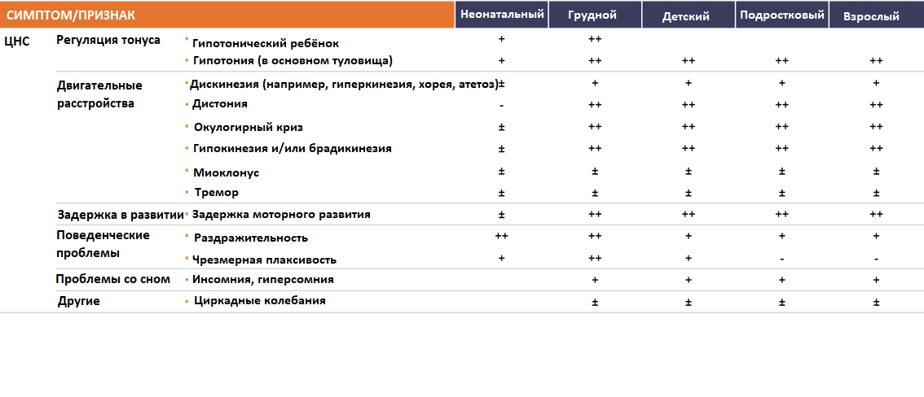
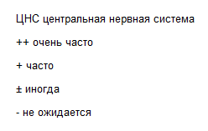
Резюме признаков и симптомов дефицита AADC
AADC, декарбоксилаза ароматических аминокислот.
Wassenberg T, et al. Orphanet J Rare Dis. 2017;12:12.
3 9 C o n f i d e n t i a l a n d P r o p r i e t a r y . N o t f o r p r o m o t i o n a l u s e .

Slide 38
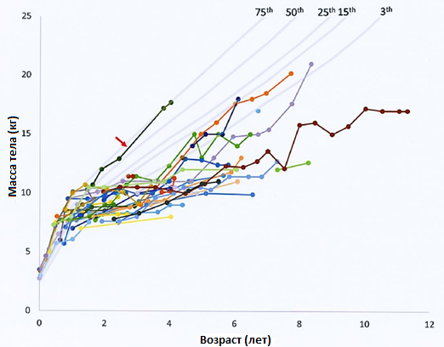
Пациенты с дефицитом AADC имеют задержку роста
Масса тела 37 пациентов с дефицитом AADC
Масса тела
₃rd
У 37 пациентов с дефицитом AADC:¹
  Масса тела при каждом визите наносилась на график в соответствии с возрастом по сравнению с распределением массы тела нормальных тайваньских детей женского пола^{1,2}
  Масса тела была в норме в первые несколько месяцев жизни, сильная задержка роста наблюдалась в более позднем возрасте¹
Масса тела 37 пациентов с дефицитом AADC. Каждая линия показывает одного пациента. Взято из Hw u WL и соавт. JIMD Rep. 2018. Одно резко отклоняющееся значение (пациент № 37), рост которого был значительно больше, чем у других пациентов, обозначен следующим образом: красная стрелка.
1. Hw u WL, et al. JIMD Rep. 2018;40:1–6; 2. Chen W and Chang M-H. Pediatr Neonatol 2010;51:69–79.
4 0 C o n f i d e n t i a l a n d P r o p r i e t a r y . N o t f o r p r o m o t i o n a l u s e .
40

Slide 39
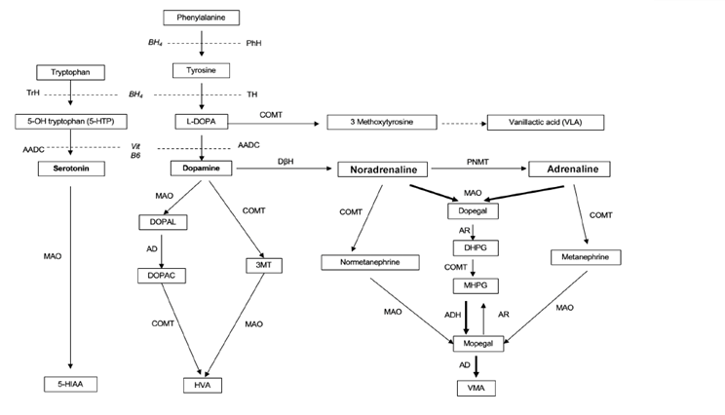
Дополнительные анализы: анализ мочи на органические кислоты
Ванилилмолочная кислота (VLA):^{1,2}
VLA в моче является конечным продуктом катаболизма L-DOPA
Измеряется в образцах мочи методом анализа органических кислот
VLA повышается у пациентов с дефицитом AADC, хотя повышение может быть незначительным и его можно не заметить, если не искать его в специализированной лаборатории
Моча
Из-за очень высокой активности AADC в почках, дофамин, уровень HVA и VMA в моче не являются надежными биомаркерами в определении дефицита AADC²
Моча
Изображение взято из Wassenberg T и соавт. 2012
Допал, допегал и мопегал – это промежуточные альдегиды.
3- MT, 3-метокситирамин; 5-гидроксииндолуксусной кислоты, 5-гидроксииндол уксусной кислоты; AADC, декарбоксилаза ароматических аминокислот; AD, альдегиддегидрогеназа; ADH, алкогольдегидрогеназа; AR, альдегид редуктазы; BH4, тетрагидробиоптерин, COMT, катехол-О-метилтрансфераза; DbH, дофамин бета-гидроксилаза; DHPG, 3,4-дигидроксифенилэтиленгликоль; DOPAC, 3,4-дигидроксифенилуксусная кислота; HVA, ГВК, гомованилиновая кислота; L-DOPA, L-3,4-дигидроксифенилаланин; MAO, моноаминоксидаза; MHPG, 3-метокси-4- гидроксифенилгликоль; PhH, фенилаланин гидроксилаза; PNMT, фенилэтаноламин-N-метилтрансфераза; TH, тирозиненгидроксилаза; TrH, триптофан гидроксилаза; Vit B6, витамин B6; VMA, ВМК, ванилилминдальная кислота.
1. Wassenberg T, et al. JIMD Rep. 2012;4:39–45; 2. Wassenberg T, et al. Orphanet J Rare Dis. 2017;12:12.
39 C o n f i d e n t i a l a n d P r o p r i e t a r y . N o t f o r p r o m o t i o n a l u s e .

Slide 40
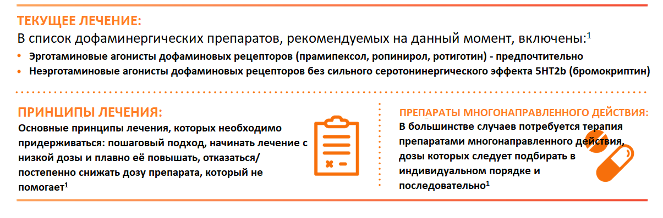
Уровень доказательности современного медицинского лечения оценивается как низкий или очень низкий^{1,2}
Доказательственная база приёма дофаминергических препаратов показывает, что реакция пациентов может быть различной^{1,2}
1. Wassenberg T, et al. Orphanet J Rare Dis. 2017;12:12; 2. Brun L, et al. Neurology. 2010;75:64–71.
40 C o n f i d e n t i a l a n d P r o p r i e t a r y . N o t f o r p r o m o t i o n a l u s e .

Slide 41
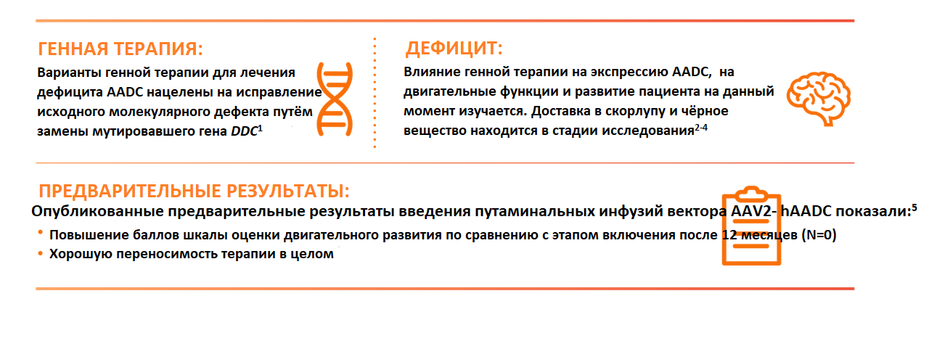
Разрабатываемые методы клинического лечения дефицита AADC
1. Gene Therapy for the Treatment of AADCDeficiency. Available at: https://ncats.nih.gov/trnd/projects/active/aadc-deficiency (Accessed: October 2019); 2. Hwu WL, et al. Sci Transl Med. 2012;4:134ra61;
3. https://clinicaltrials.gov/ct2/show /NCT01395641 (Accessed: October 2019); 4. https://clinicaltrials.gov/ct2/show/NCT02852213 (Accessed: October 2019); 5. Chien YH, et al. Lancet Child Adolesc Health. 2017;1:265–273.
41 C o n f i d e n t i a l a n d P r o p r i e t a r y . N o t f o r p r o m o t i o n a l u s e .

Slide 42

Рекомбинантные аденоассоциированные вирусы (rAAVs) для заместительной генной терапии
Ген DDC, кодирующий AADC, доставляется вектором на основе рекомбинантного аденоассоциированного вируса (AAV)¹
Современные rAAV сохраняются в основном в виде экстрахромосомных элементов²
Векторы rAAV для генной терапии были основаны преимущественно на аденоассоциированных вирусах второго типа (AAV-2)²
В настоящее время исследуется введение вектора AAV в путамен или черное вещество пациентов с дефицитом AADC^{1,3,4}
ITR CMV IEP HBG2/3 hAADC
Poly A
= Инвертированный концевой повтор AAV2
= Немедленно-ранний промотор цитомегаловируса человека
= Человеческий бета-глобин 2 интрона/3 экзона
= кДНК допа-декарбоксилазы человека (DDC)
= Последовательность, содержащая полиаденилирование
Изображение представляет собой генную конструкцию AGIL-AADC rAAV, включающую трансген DDC
Взято из Chien YH и соавт. 2019
DDC, допа-декарбоксилаза; AADC, декарбоксилаза ароматических аминокислот
1. Chien YH, et al. Poster presented at the 6th International Symposium on Paediatric Movement Disorders, 7–8 February 2019, Barcelona, Spain; 2. Daya S and Berns KI. Clin Microbiol Rev. 2008;21: 583–593; 3. Kojima K, et al. Brain.
2019;142:322–333; 4. Bankiew icz K, et al. Abstract presented at the Annual Meeting of the American Society of Gene and Cell Therapy 2019.
42 C o n f i d e n t i a l a n d P r o p r i e t a r y . N o t f o r p r o m o t i o n a l u s e .

Slide 43
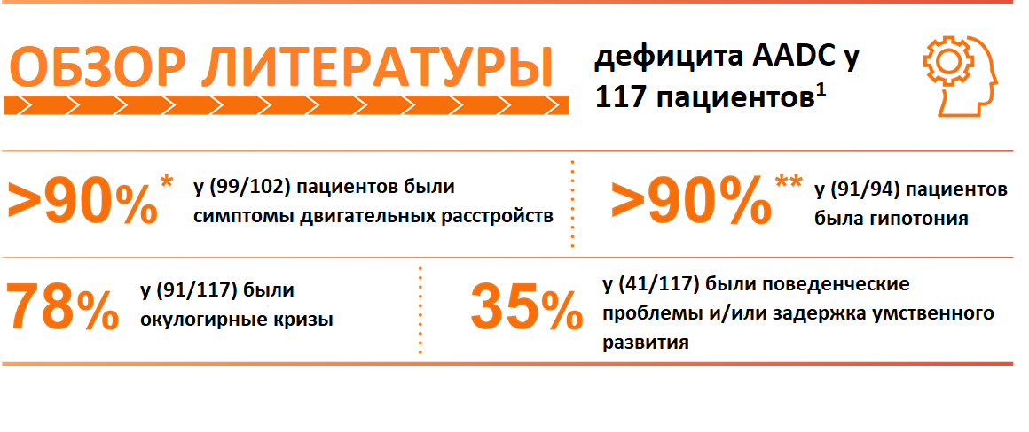
Обзор литературы о симптомах дефицита AADC
*Присутствует N=99, отсутствует N=3, не упоминается N=15; **Присутствует N=91, отсутствует N=3, не упоминается N=23.
1. Wassenberg T, et al. Orphanet J Rare Dis. 2017;12:12.
43 C o n f i d e n t i a l a n d P r o p r i e t a r y . N o t f o r p r o m o t i o n a l u s e .

Slide 44


Пример: случай болезни пациента
44 C o n f i d e n t i a l a n d P r o p r i e t a r y . N o t f o r p r o m o t i o n a l u s e .

Slide 45
К детскому неврологу обратился 30-месячный пациент женского пола
Главная жалоба¹
  Пациент выглядит очень слабым и отстаёт от основных этапов физического и умственного развития
История проявления болезни¹
o 30-месячный пациент женского пола обратился к педиатру с гипотонией и отставанием от основных этапов физического и умственного развития. Её родители также сообщили о:
Примерно к 2-3 месяцам она вдруг начала смотреть вверх и вправо.
Иногда эти приступы длились несколько секунд, иногда – несколько часов. Во время этих приступов её тело часто выгибалось дугой, и она сжимала кулаки, хотя это происходило не всегда.¹
Вегетативных симптомах (птоз, заложенность носа и гипергидроз)
Дистонических движениях
Раздражительности при приёме пищи и во сне
Возможном окулогирном кризе
Анамнез:¹
Нормальные роды
Оба родителя здоровы
Чтобы посмотреть обучающее видео по окулогирным кризам у 10-летней девочки, нажмите сюда²
1. Kurian MA and Dale RC. Continuum (Minneap Minn) 2016;22:1159–1185; 2. Suthar R, et al. Teaching Video NeuroImages: Neurology. 2019 Jan 1;92(1):e82.
45 C o n f i d e n t i a l a n d P r o p r i e t a r y . N o t f o r p r o m o t i o n a l u s e .

